Slide 1
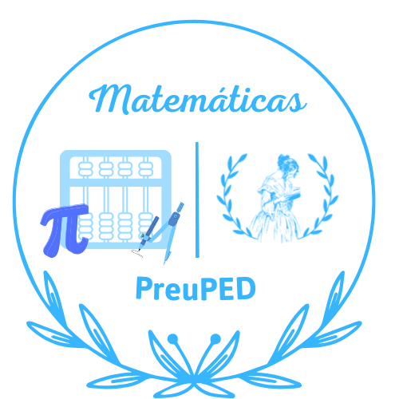
Clase 24: Geometría IV
Departamento de Matemáticas
4tos y Egresados – Programa M1
Eje: Geometría
Primavera, 2024

Slide 2

Objetivos de Aprendizaje
Conocer el concepto de rotación.
Realizar rotaciones según ángulos conocidos (90°,180°,270°,360°)
Conocer concepto de simetrías.
Realizar simetrías.

Slide 3
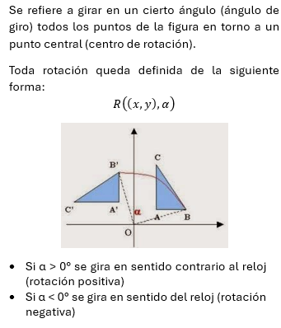
Rotación

Slide 4
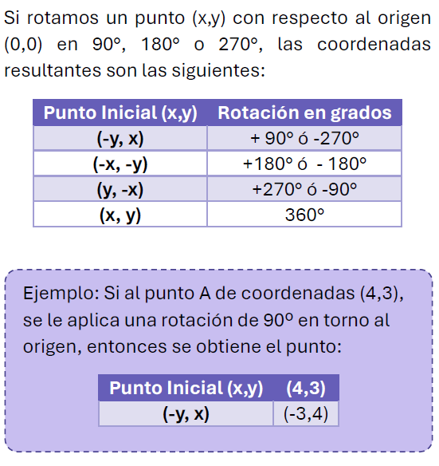
Rotación

Slide 5
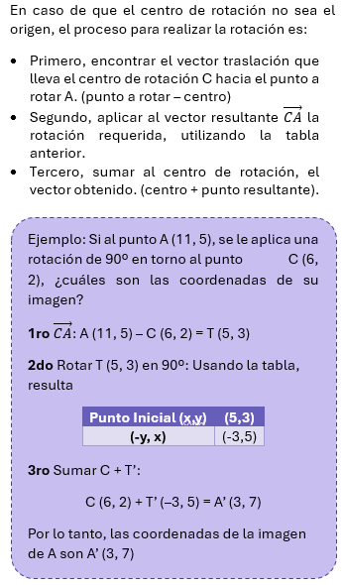
Rotación

Slide 6
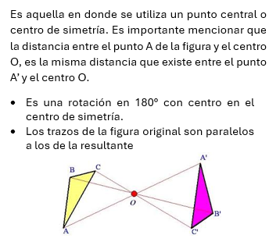
Simetría
Central

Slide 7
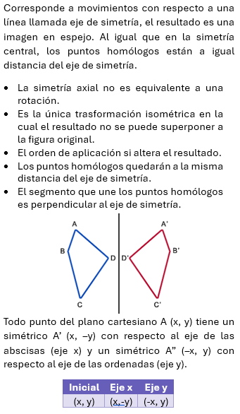
Simetría
Axial

Slide 8

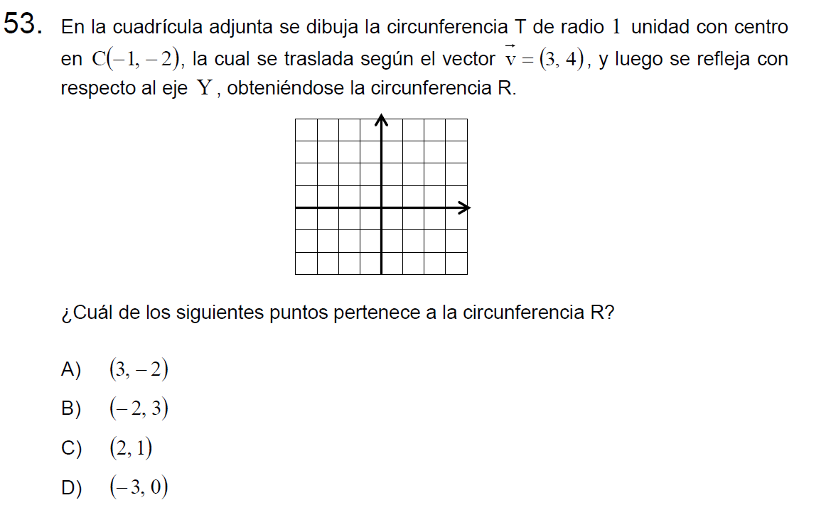

Pregunta N°1
Respuesta Correcta
B
DEMRE: PAES M1 Matemáticas Invierno Admisión 2025

Slide 9
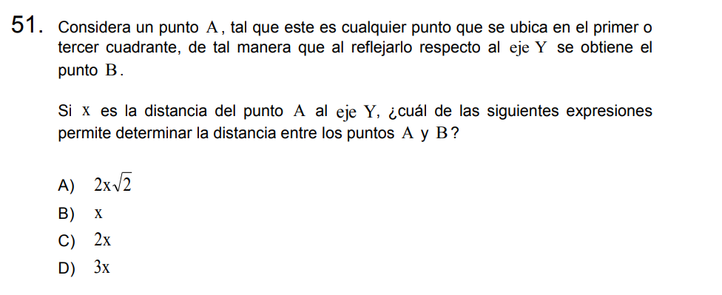
Pregunta N°2
Respuesta Correcta
C
DEMRE: PAES M1 Matemáticas Regular Admisión 2024

Slide 10
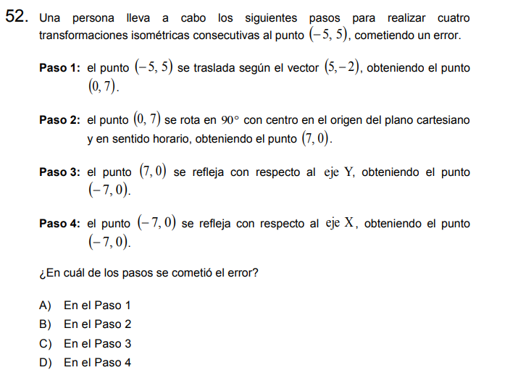
Pregunta N°3
Respuesta Correcta
A
DEMRE: PAES M1 Matemáticas Regular Admisión 2024

Slide 11
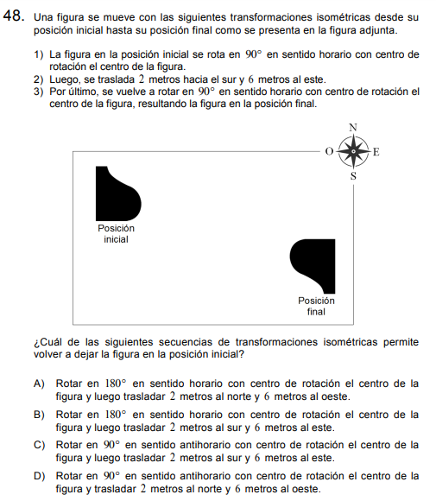
Pregunta N°4
Respuesta Correcta
A
DEMRE: PAES M1 Matemáticas Invierno Admisión 2024

Slide 12
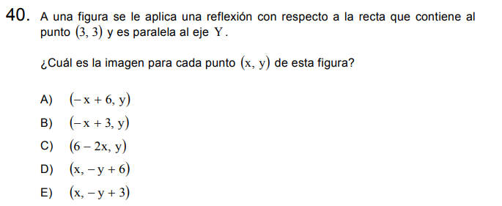
Pregunta N°5
Respuesta Correcta
C
DEMRE: PAES M2 Matemáticas Invierno Admisión 2025

Slide 13
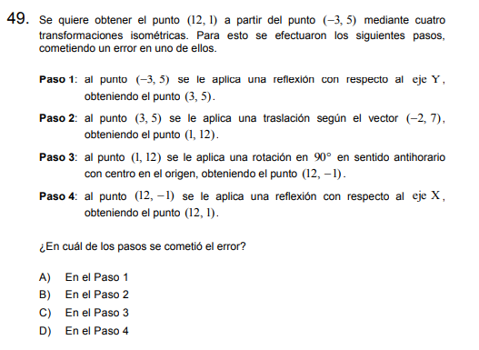
Pregunta N°6
Respuesta Correcta
C
DEMRE: PAES M1 Matemáticas Invierno Admisión 2024

Slide 14
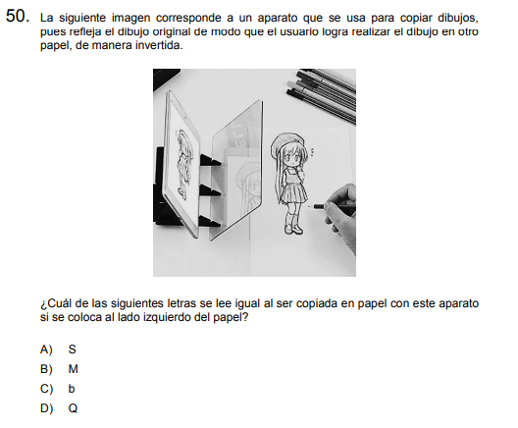
Pregunta N°7
Respuesta Correcta
B
DEMRE: PAES M1 Matemáticas Invierno Admisión 2024

Slide 15
Hoy aprendimos a
Conocer el concepto de rotación.
Realizar rotaciones según ángulos conocidos (90°,180°,270°,360°)
Conocer concepto de simetrías.
Realizar simetrías.

Slide 16
Clase 24: Geometría IV
Departamento de Matemáticas
4tos y Egresados – Programa M1
Eje: Geometría
Primavera, 2024

